Slide 1
De qui ou de quoi parle-t-on ?

Slide 3
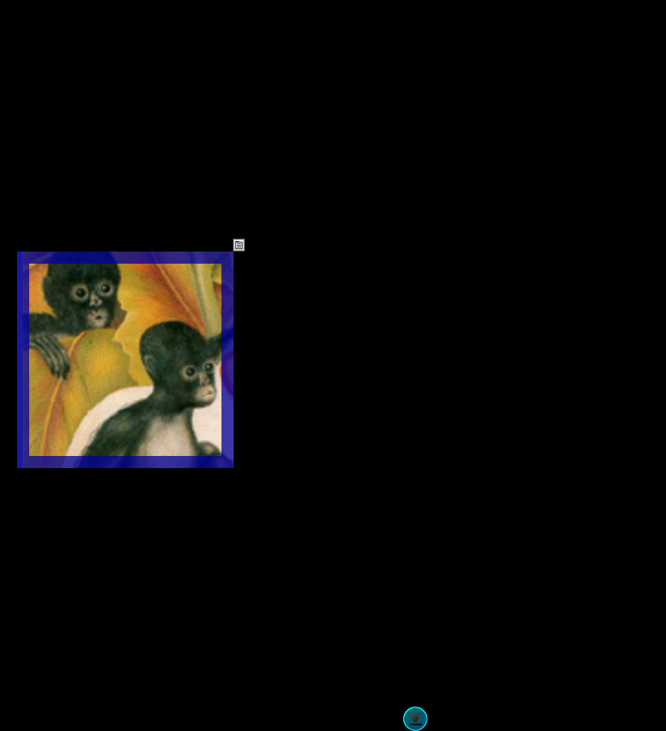

Slide 4
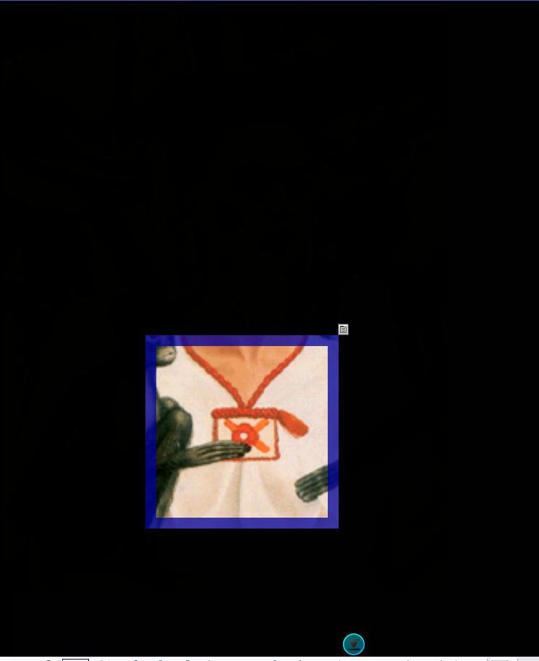

Slide 5
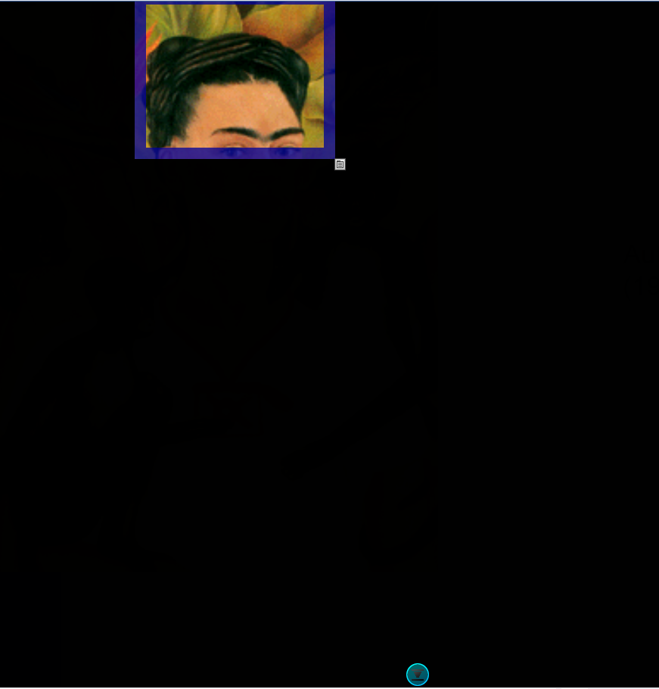

Slide 6
AVEZ-VOUS TROUVE ?

Slide 7
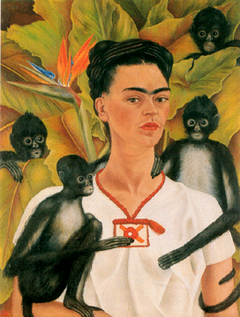

Slide 8
Et si on donnait un titre ?

Slide 9
Autoportrait aux singes (1943)

